Slide 1



Echange de spin et dynamique d’aimantation d’un gaz quantique dipolaire
Aurélie de Paz
Sous la direction de Bruno Laburthe-Tolra et Olivier Gorceix
Equipe Gaz Quantiques Dipolaires

Slide 2
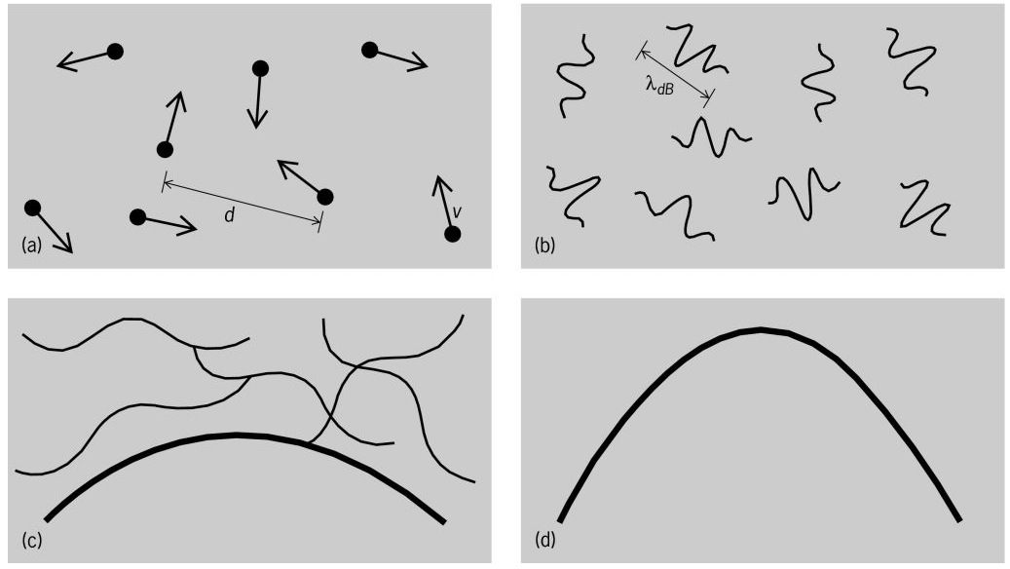
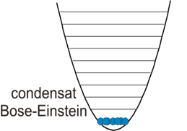
Introduction
Gaz quantique : Le condensat de Bose-Einstein
D. S. Durfee and W. S. Ketterle,
Opt. Express, 2:299–313 (1998)
Condensat de Bose-Einstein où tous les atomes sont dans le même état quantique
Système quantique macroscopique
Gaz confinés dans des pièges (optiques ou magnétiques)
2

Slide 3
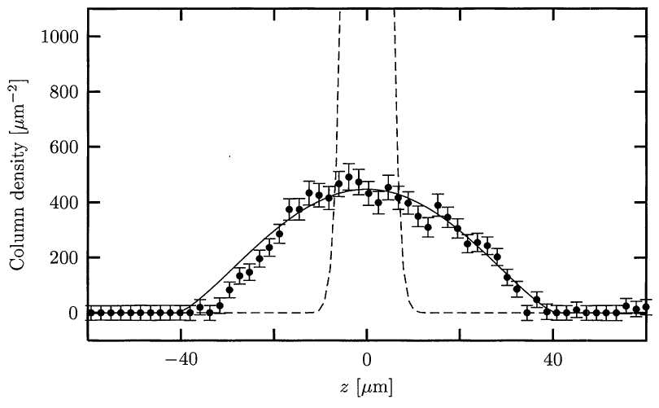
Introduction
Gaz quantiques : Systèmes en interaction
Gaz dilué où les interactions jouent un rôle important
Interaction de Van der Waals
Courte portée :
En confinement harmonique :
Isotrope
Répulsive pour un condensat stable
Dépendante du spin
Comportements collectifs
Modifie le profil de densité du condensat, superfluidité…
Dalfovo et al., RevModPhys 71, 463 (1999)
Interactions dipôle-dipôle
3

Slide 4
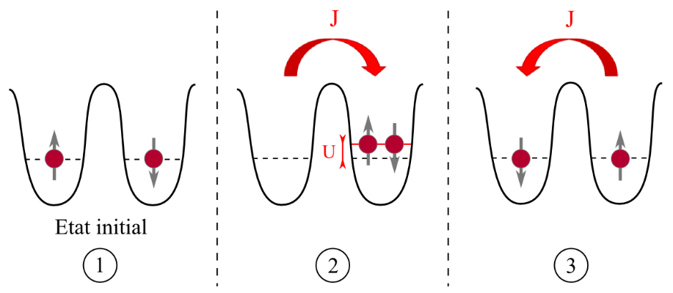
Introduction
Explorer le magnétisme quantique
Atomes froids dans un potentiel périodique profond
= électrons dans une structure cristalline
Questions : Modèle de Heisenberg et Supraconductivité
à haute Tc, liquide de spin, frustration…
Magnétisme en physique de la matière condensée :
L’interaction de super-échange domine.
Modèle de Heisenberg
Couplage :
Interaction spin-spin indirecte et limitée aux plus proches voisins
4

Slide 5
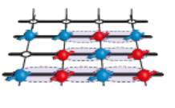
Introduction
Explorer le magnétisme avec des atomes froids
s = ½ : Super-échange
Corrélations à courte portée et transitions de phase
T. Esslinger, R. G. Hulet, I. Bloch, T. Porto, W. Ketterle, M. Greiner
Spins réels, interaction spin-spin indirecte
Dans cette thèse :
Le Chrome 52
Particules dipolaires :
Molécules (dipôle électrique) (J. Ye),
Atomes de Rydberg (dipôle électrique) (A. Browaeys),
Interaction spin-spin directe induite par les interactions dipôle-dipôle
Atomes dipolaires de grand Spin
(dipôle magnétique)
5

Slide 6
Introduction
Un système combinant deux interactions
7 sous-états Zeeman (m_{S})
⁵²Cr : Spin électronique = 3
 moment magnétique de 6 µ_{B}, ce qui rend l'interaction dipôle-dipôle non négligeable
Force relative entre l’interaction dipôle-dipôle et l’interaction de Van der Waals
⁵²Cr :
⁸⁷Rb :
Condensat de Cr :
combine les interactions dipôle-dipôle et les interactions de Van der Waals
Autres atomes dipolaires :
Erbium (7 µ_{B}) (F. Ferlaino) K. Aikawa et al., PRL, 108, 210401 (2012)
Dysprosium (10 µ_{B}) (B. L. Lev) M. Lu et al., PRL, 107, 190401 (2011)
6
Notes:
6

Slide 7
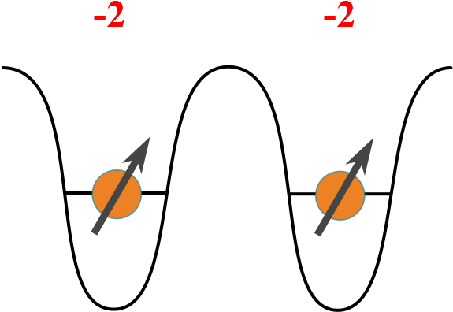
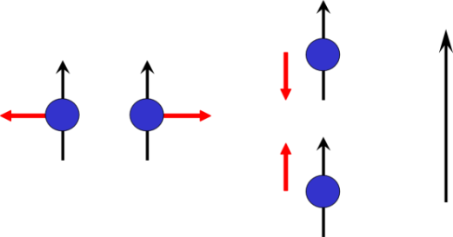

Introduction
Interactions dipôle-dipôle
Pour deux atomes :
Longue portée (1/r³)
Par exemple : Interactions entre atomes dans différents sites d’un réseau optique
Anisotrope :
Attractive
Répulsive
r
B
Exemple : Effondrement anisotrope du condensat
Lahaye, PRL 101, 080401 (2008)
Temps
7
Notes:
7

Slide 8
Introduction
Relaxation dipolaire
Anisotropie des interactions dipôle-dipôle :
⇨ Potentiel non-central :
Couplage entre les degrés de liberté de spin et orbital de l’atome (J = L+S conservé)
Collisions inélastiques :
Change le spin total de la paire d’atomes en interactions
Etat initial :
3 ; 3
6
8
Notes:
8

Slide 9
Introduction
Relaxation dipolaire et rotation
Anisotropie des interactions dipôle-dipôle :
⇨ Potentiel non-central :
Couplage entre les degrés de liberté de spin et orbital de l’atome (J = L+S conservé)
Collisions inélastiques :
Change le spin total de la paire d’atomes en interactions
Etat initial :
Etat final :
3 ; 3

2 ; 2
Conservation du moment cinétique total :

6
8
Notes:
9

Slide 10
Introduction
Relaxation dipolaire : énergie
Collisions inélastiques avec changement de la magnétisation
IDD permet un couplage entre les différents sous-états Zeeman
(7 pour l’état fondamental du ⁵²Cr)
3
2
Energie magnétique libérée
 convertie en énergie cinétique :
1
gµ_{B}B
0
-1
-2
-3
 Contrôle du champ magnétique important !
B ≠ 0
3
2
 Le condensat est produit dans l’état de plus basse énergie : m_{S} = -3
1
0
-1
-2
-3
9
Notes:
10

Slide 11
Introduction
Echange de Spin induit par les interactions dipolaires
Etat initial :
-2 -2
Ce processus se formalise :
Échange de Spin :
Le spin total de la paire d’atomes en interaction est conservé
Opérateurs quantiques modifiant la projection du spin de ±1
Remarque : Ce processus peut également être induit par les interactions
de Van der Waals à très courte portée.
10
Notes:
11

Slide 12
Introduction
Echange de Spin induit par les interactions dipolaires
Etat initial :
Etat final :

-2 -2
-1 -3
Ce processus se formalise :
Échange de Spin :
Le spin total de la paire d’atomes en interaction est conservé
Opérateurs quantiques modifiant la projection du spin de ±1
Remarque : Ce processus peut également être induit par les interactions
de Van der Waals à très courte portée.
10
Notes:
12

Slide 13
Introduction : Bilan
Physique des atomes froids fortement affectée par les interactions
Atomes froids chargés dans un potentiel périodique, similaires à des systèmes de la matière condensée
En Physique de la matière condensée
interaction d’échange = super-échange
Chrome : Grand Spin  Système combinant les interactions de Van der Waals et les interactions dipôle-dipôle
Interaction d’échange induite par le couplage dipolaire
Interactions Dipôle-Dipôle : Deux processus
L’échange de spin
La relaxation dipolaire
But : Etudier la dynamique de spin d’un gaz quantique dipolaire en réseau 3D
11

Slide 14
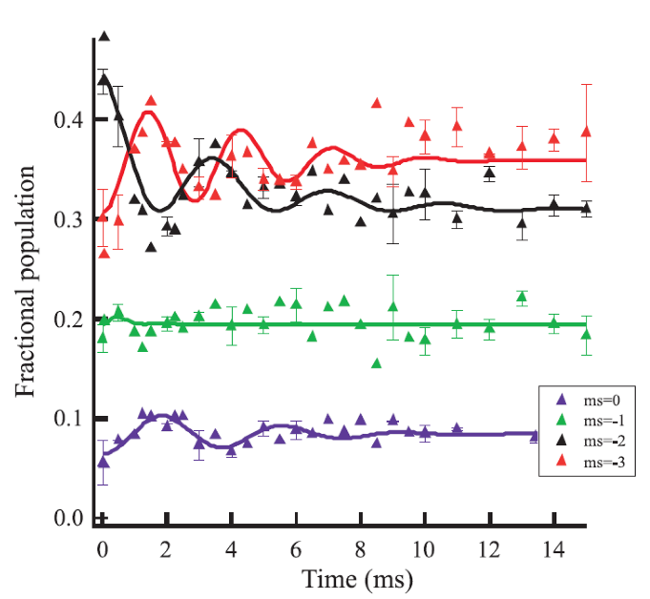
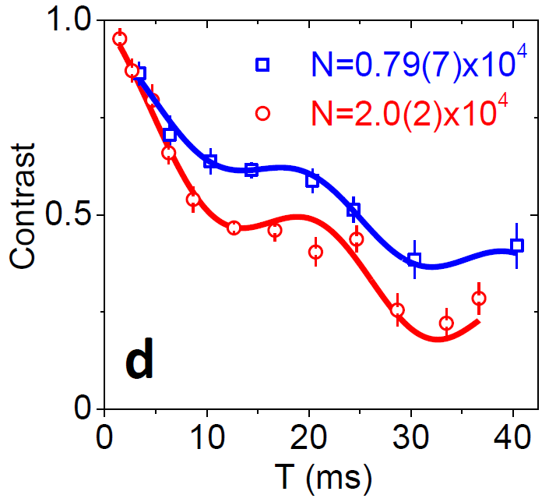
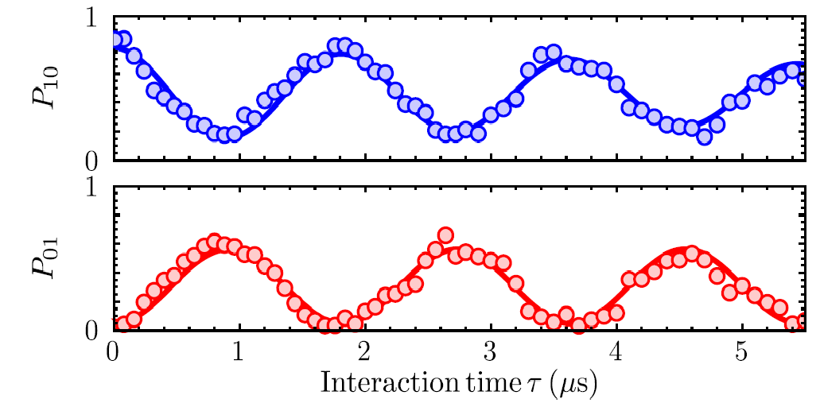
Introduction
Echange de Spin à longue distance
Un des résultats principaux de cette thèse :
Première observation d’échange de spin à longue distance avec un gaz quantique dégénéré (système à N corps)
de Paz et al., PRL 111, 1–5, (2013)
Avec des molécules dipolaires :
Yan et al., Nature 501, 521-525 (2013)
Avec des atomes de Rydberg :
Barredo et al., PRL 114, 113002 (2015)
12
Notes:
14

Slide 15
Sommaire
Outils de contrôle des degrés de liberté internes et
externes des atomes
Dynamique d’aimantation :
Relaxation dipolaire en réseau 3D
Observations d’Echange de Spin en réseau 3D
13

Slide 16
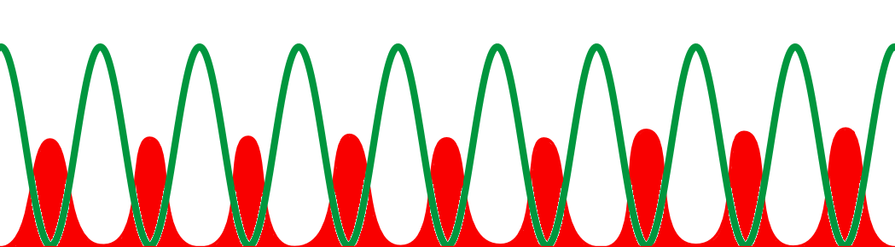

Sommaire
Outils de contrôle des degrés de liberté internes et
externes des atomes
Dynamique d’aimantation :
Relaxation dipolaire en réseau 3D
Observations d’Echange de Spin en réseau 3D
3 2 1 0 -1 -2 -3
Contrôle de l’état de spin
Piégeage dans un réseau optique 3D
13

Slide 17
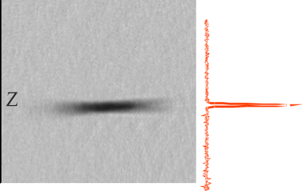
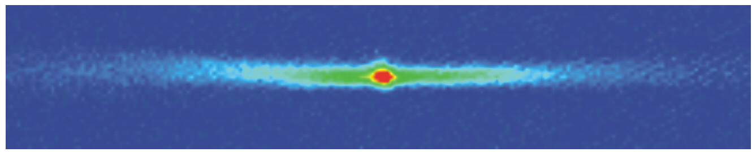
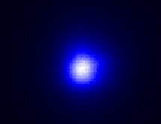
Comment produire un Condensat de Chrome ?
Un ralentisseur Zeeman (ZS)
Un four à 1450°C
Vitesse moyenne ~1000 m/s
Un petit MOT
Le Chrome 52
Nombre d’atomes : ~15000
T = 100 nK
Rayon ~ 5 µm
N = 4.10⁶
T = 120 µK
Chargement dans un piège dipolaire 1D
BEC ! (2007)
Evaporation optique
Piège optique croisé
14

Slide 18
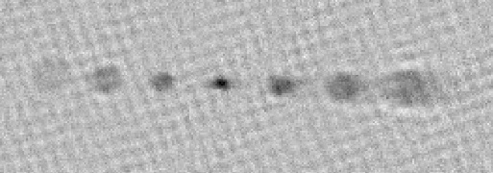
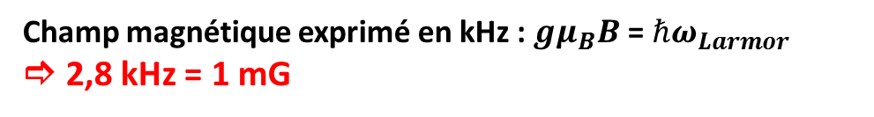
Outils expérimentaux
Pour l’observation d’une dynamique de spin
Déplacements lumineux induits par le piège dipolaire et le réseau optique
identiques pour les 7 états Zeeman
 Piège tous les états de la même façon
Analyse de l’état de spin du nuage : Stern et Gerlach
3
2
1
0
En présence d’un gradient de champ magnétique :
-1
-2
-3
Champ magnétique exprimé en kHz : $gμ_{B}B$ = $ℏω_{Larmor}$
 2,8 kHz = 1 mG
15

Slide 19
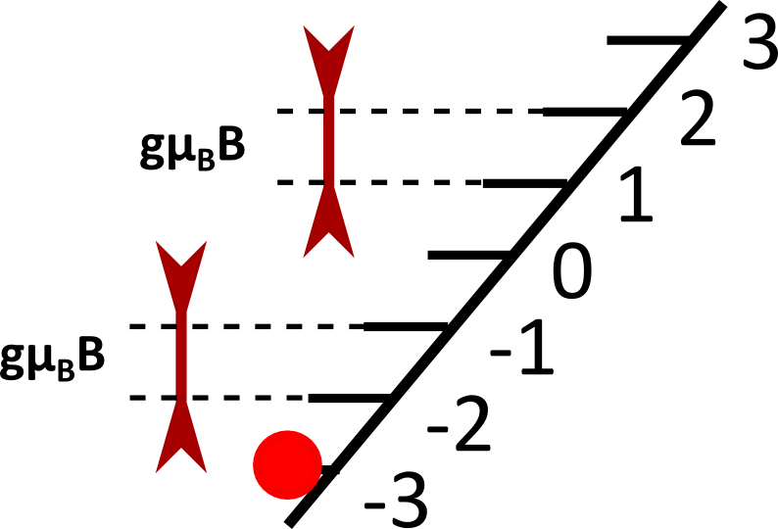

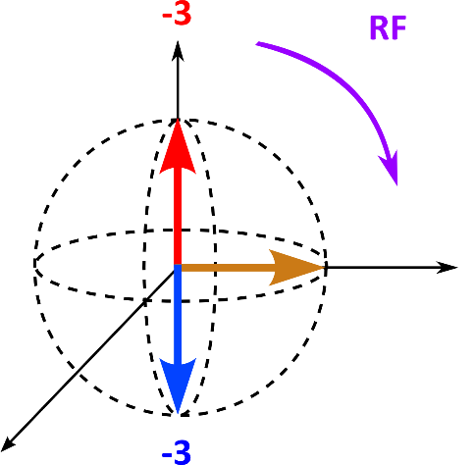
Contrôle du spin : (1) Par Radiofréquence
Ecart d’énergie linéaire en m_{S} entre les états magnétiques
Etats accessibles par RF à partir de m_{S} = -3 :
Un état purement +3 :
Tous les états de spin :
3 2 1 0 -1 -2 -3
Etat fondamental :
purement -3
16

Slide 20
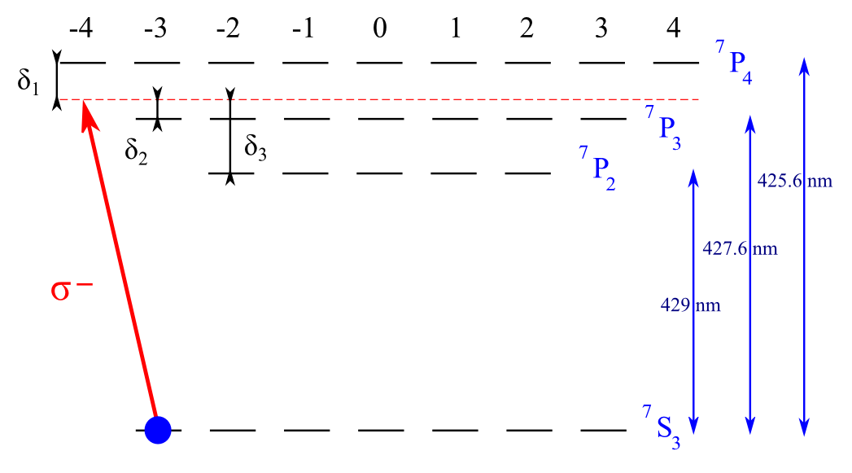
Contrôle du spin : (2) Effet quadratique
Interaction entre un champ laser hors résonance et un atome
 Décalage des niveaux d’énergie de l’atome
Induire un effet quadratique artificiel : Un laser polarisé σ- dans la structure fine du ⁵²Cr
Energy
Décalage quadratique optique des énergies des niveaux magnétiques
17
Notes:
20

Slide 21
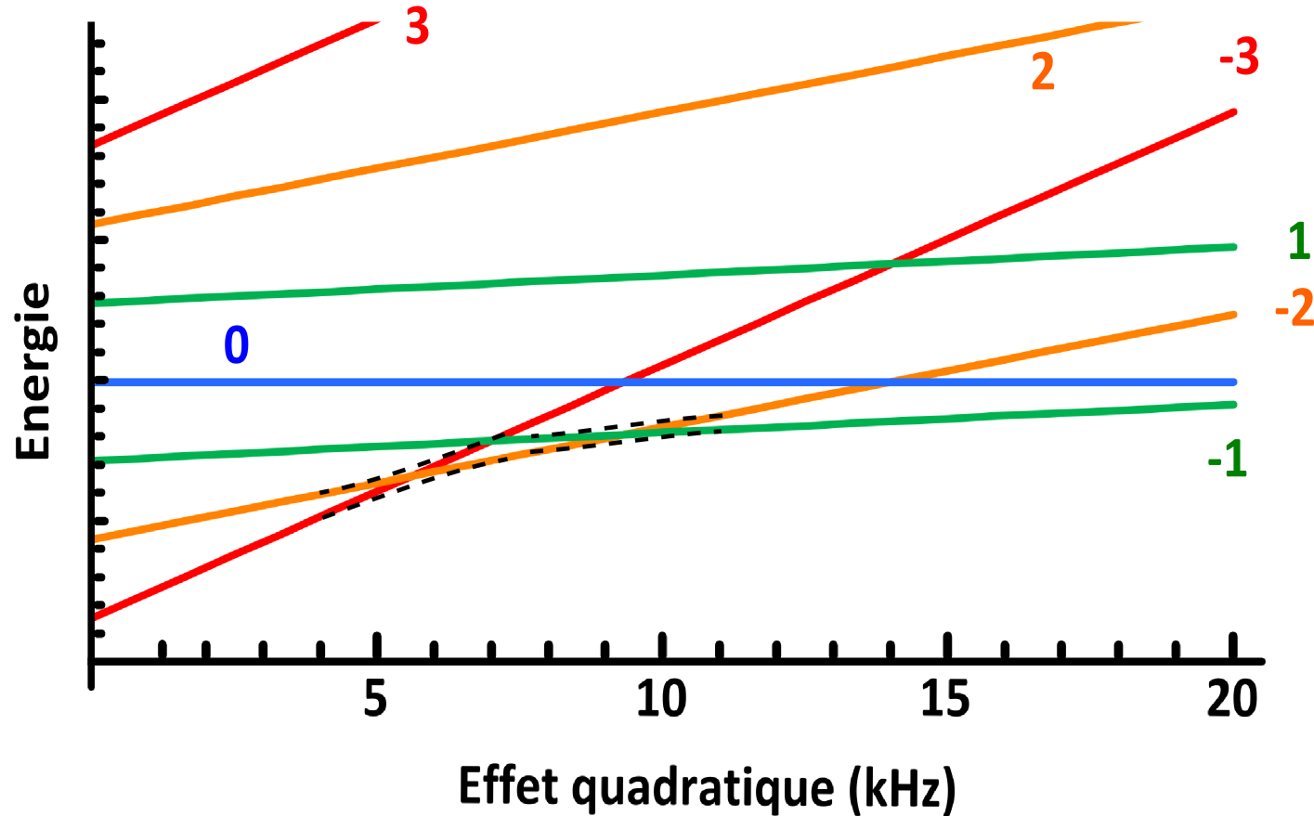
Contrôle du spin : (2) Effet quadratique
Pour B fixé
Couplage :
Une composante de polarisation π
 Transition Raman vers -2
Degré d’adiabaticité : 97 %
-3 -2 -1 0 1 2 3
18

Slide 22
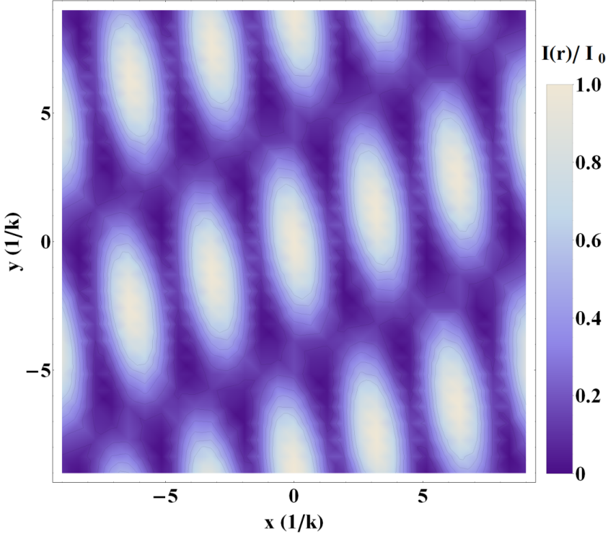
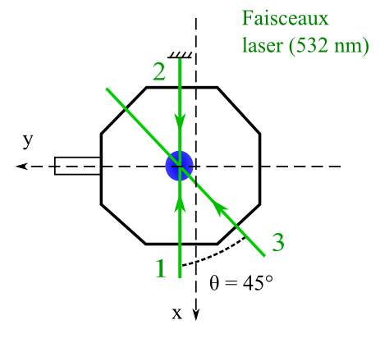
Mise en place d’un Réseau 3D anisotrope
Réseau optique 2D généré par
l’interférence de 3 faisceaux
Pas du réseau : Axe Vertical : 266 nm ;
Axe x : 288 nm ; Axe y : 695 nm
Réseau 3D : Un faisceau rétro-réfléchi suivant l’axe vertical
Fréquences de piégeage :
Horizontales : ω_{y}/2π = 55 kHz et ω_{x} /2π = 170 kHz Vertical : ω_{z}/2π = 120 kHz
19

Slide 23
Les atomes dans un réseau
Structure de bandes :
Réseau de puits de potentiel périodique :
Energie
J
4J
U = Energie d’interaction intra-site
Deux régimes :
Quasi-moment q₀
Phase Superfluide
Atomes délocalisés
ΔN ~ N
q₀ = 0
Atomes localisés
ΔN << 1
q₀ prend toutes les valeurs possibles
Etat de Mott
20

Slide 24
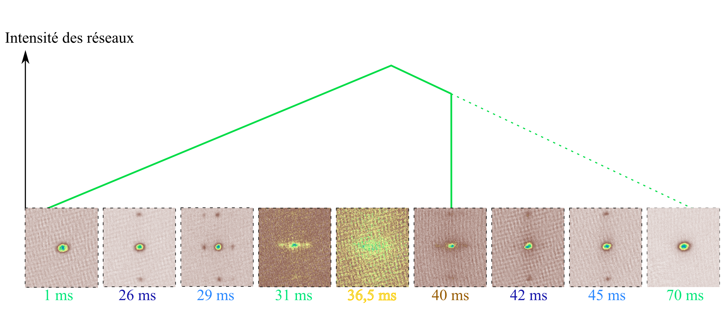
Transition de Mott avec des atomes de Chrome
Greiner et al., Nature 419, 51-54 (2002)
Réseau
36,5 ms
Phase Superfluide :
Cohérence de phase globale
Etat de Mott :
Atomes localisés
Phase Superfluide
21

Slide 25
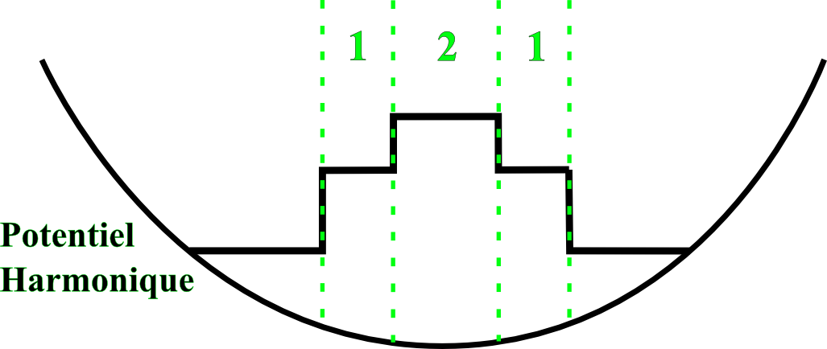
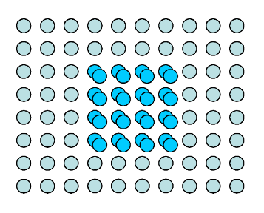
Distribution des atomes dans l’état de Mott
60% des atomes = Doublons
40% des atomes = Singlons
Etat de Mott :
Atomes localisés
22

Slide 26
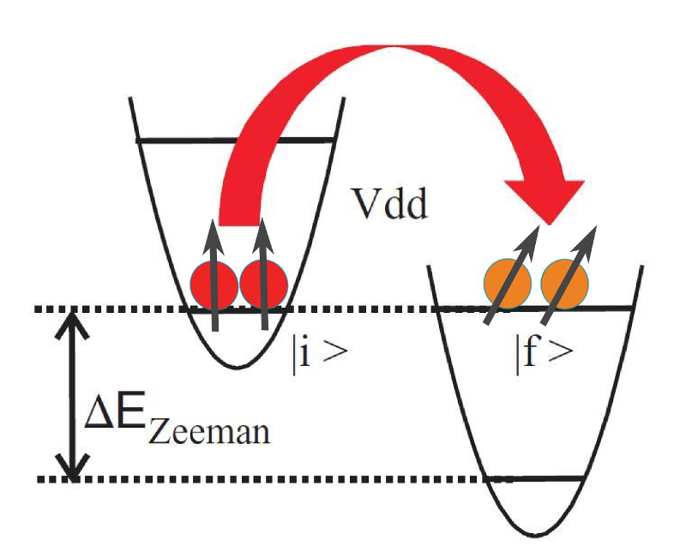
Sommaire
Outils de contrôle des degrés de liberté internes et
externes des atomes
Dynamique d’aimantation :
Relaxation dipolaire en réseau 3D
Observations d’Echange de Spin en réseau 3D
3 ; 3
2 ; 2
23

Slide 27
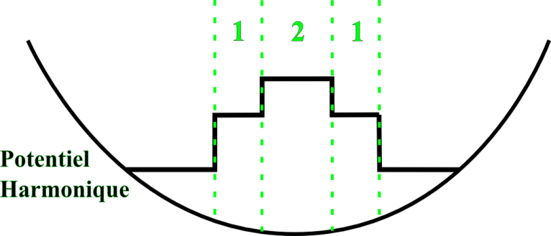
Relaxation Dipolaire
En réseau 3D
Un ou deux atomes par site
Réseau
BEC
m_{S} = -3
24

Slide 28
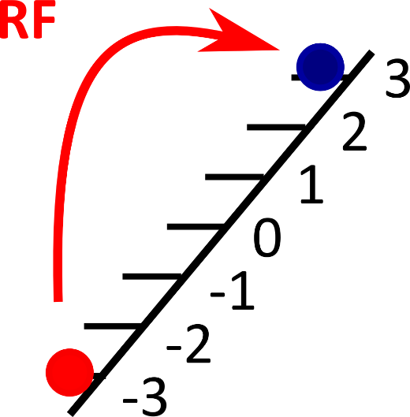
Relaxation Dipolaire
En réseau 3D
Un ou deux atomes par site
Transfert par RF
Réseau
BEC
m_{S} = -3
m_{S} = 3
24

Slide 29
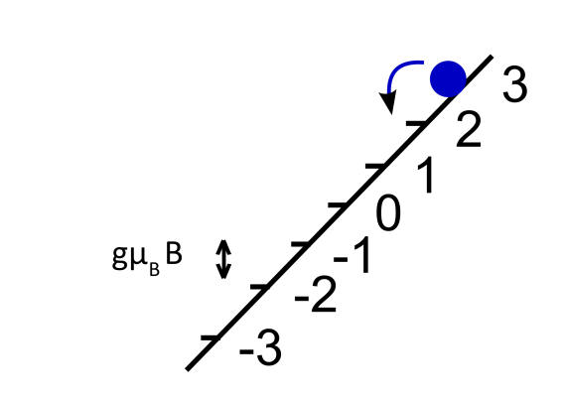
Relaxation Dipolaire
En réseau 3D
Un ou deux atomes par site
Transfert par RF
Réseau
t₀
BEC
m_{S} = -3
m_{S} = 3
Relaxation dipolaire
t₀ = 15 ms
24

Slide 30
Relaxation Dipolaire
En réseau 3D
Un ou deux atomes par site
Transfert par RF
Réseau
t₀
BEC
m_{S} = -3
m_{S} = 3
Relaxation dipolaire
Analyse Stern et Gerlach
On mesure le nombre d’atomes dans tous les états de spin
t₀ = 15 ms
24

Slide 31
Relaxation Dipolaire
En réseau 3D
Un ou deux atomes par site
Transfert par RF
Réseau
t₀
BEC
m_{S} = -3
m_{S} = 3
Relaxation dipolaire
Analyse Stern et Gerlach
On fait varier le champ magnétique…
On mesure le nombre d’atomes dans tous les états de spin
t₀ = 15 ms
24

Slide 32
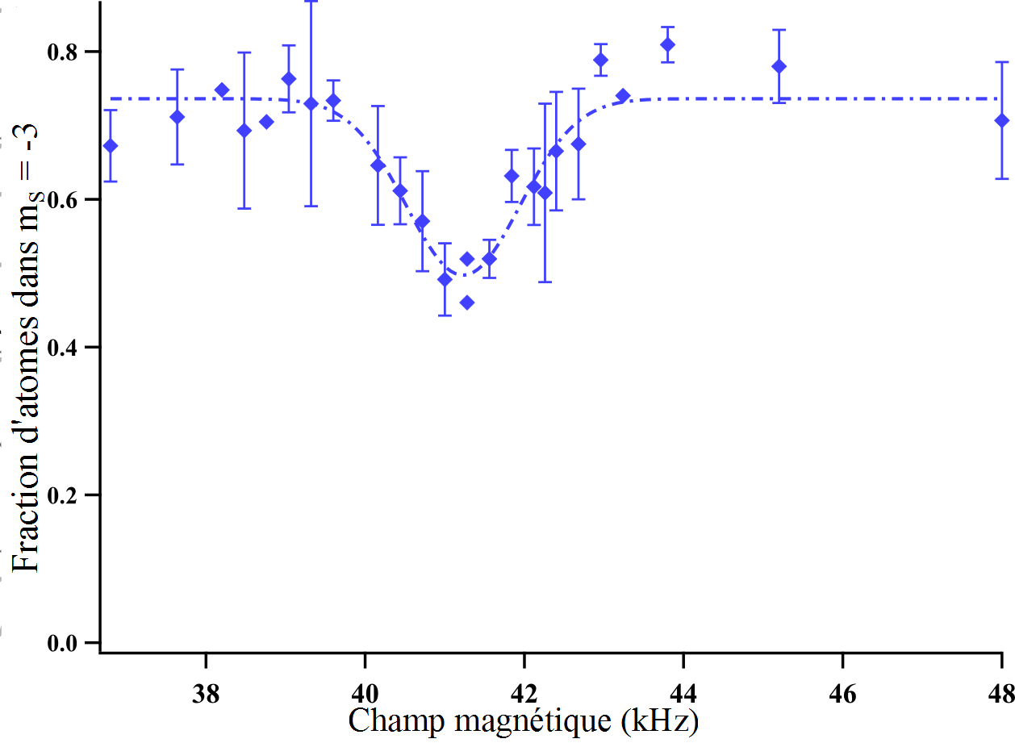
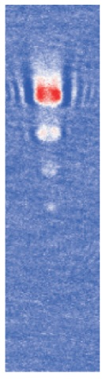
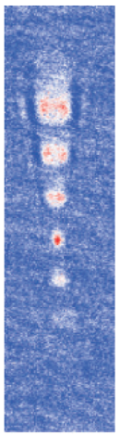
Relaxation Dipolaire
En réseau 3D
Un ou deux atome par site
Transfert par RF
Réseau
t₀
3
20 ms
2
BEC
m_{S} = -3
3
1
2
0
m_{S} = 3
1
0
-1
Relaxation dipolaire
-2
Analyse Stern et Gerlach
On fait varier le champ magnétique…
On mesure le nombre d’atomes dans tous les états de spin
t₀ = 15 ms
24

Slide 33

Origine des résonances observées
En réseau 3D
Energie magnétique libérée  convertie en énergie cinétique :
Dans un réseau 3D :
La relaxation dipolaire n’est autorisée que pour certaines valeurs du champ magnétique qui satisfont la condition :
L’énergie libérée est égale à l’énergie d’une excitation de bande
3 ; 3
2 ; 2
 En réseau 3D, la relaxation dipolaire est un processus résonant
25
Notes:
33

Slide 34
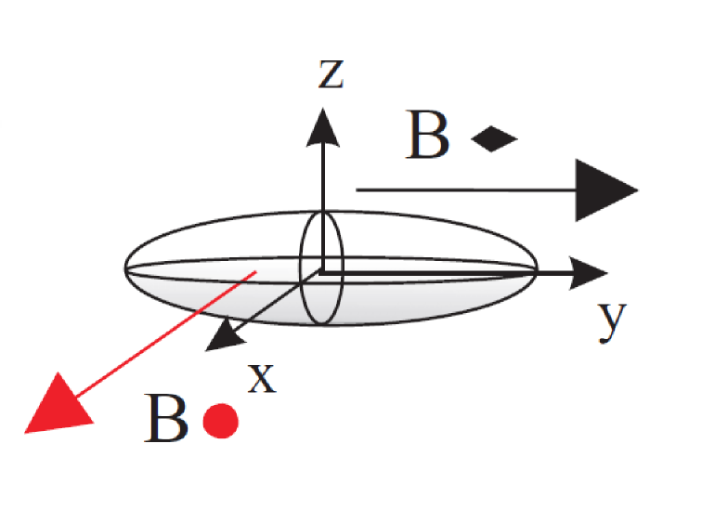
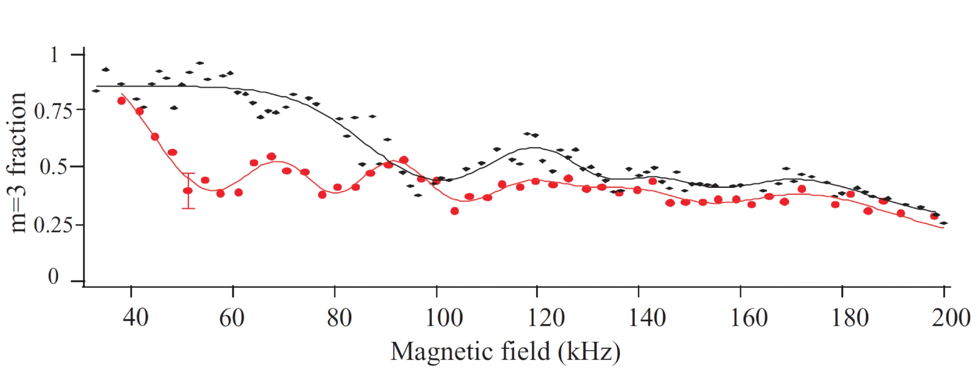
Un jeu entre l’anisotropie du réseau
et celle de l’interaction
Spectre de relaxation dipolaire pour deux orientations du champ
Transfert RF
Séquence :
Réseau
t₀
20 ms
BEC
m_{S}=-3
Relaxation dipolaire
m_{S}=+3
Analyse
Stern Gerlach
de Paz et al., PRA, 87, 051609, (2013)
Fraction dans m_{S} = 3
Champ magnétique (kHz)
26

Slide 35
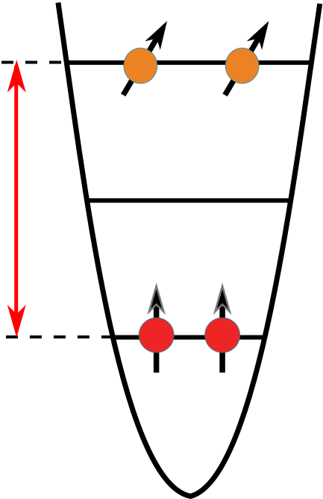
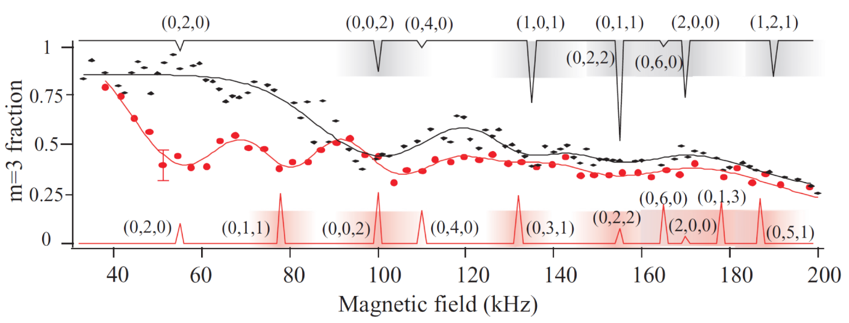
Identification des résonances
Anisotropie du couplage dipolaire
 Sélectionne les états orbitaux accessibles
2 ; 2

3 ; 3
y
55 kHz
Fraction dans m_{S} = 3
Champ magnétique (kHz)
27

Slide 36
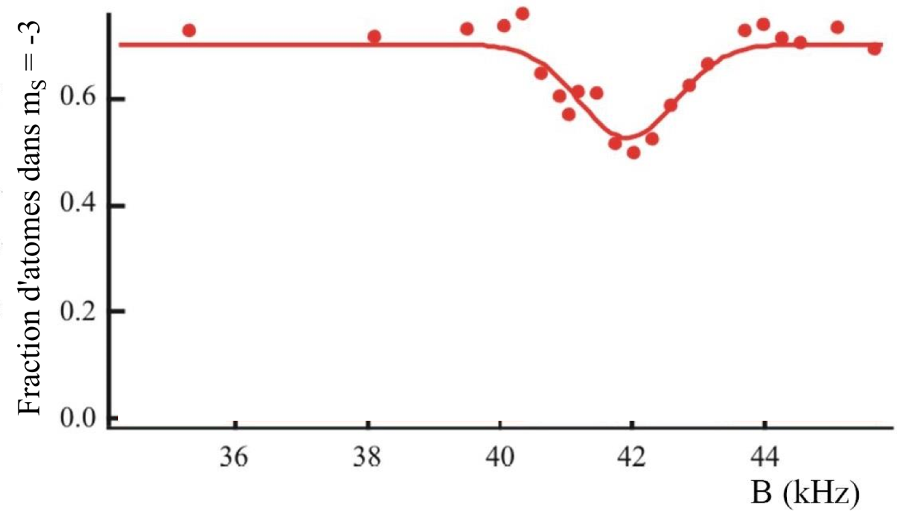
Etude de la première résonance
Zoom sur la résonance de plus basse énergie :
Largeur Théorique < 100 Hz
Le pas du réseau est très grand suivant y
 Taux de tunneling J très faible suivant l’axe y
y
Largeur 1 kHz
28

Slide 37
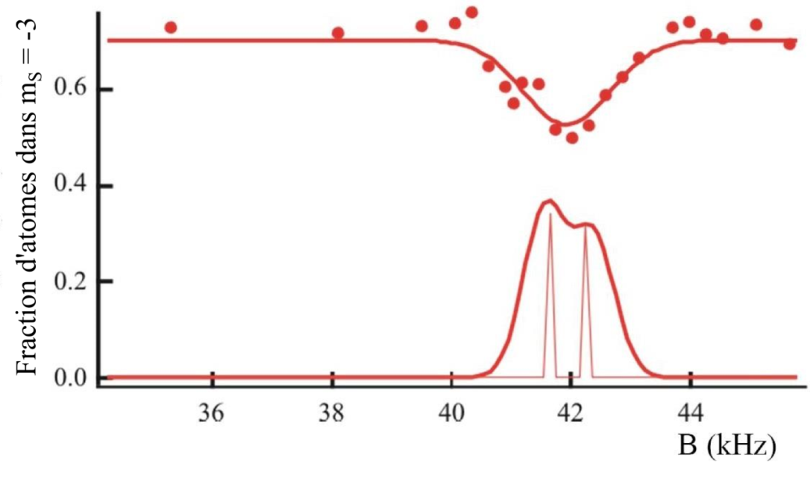
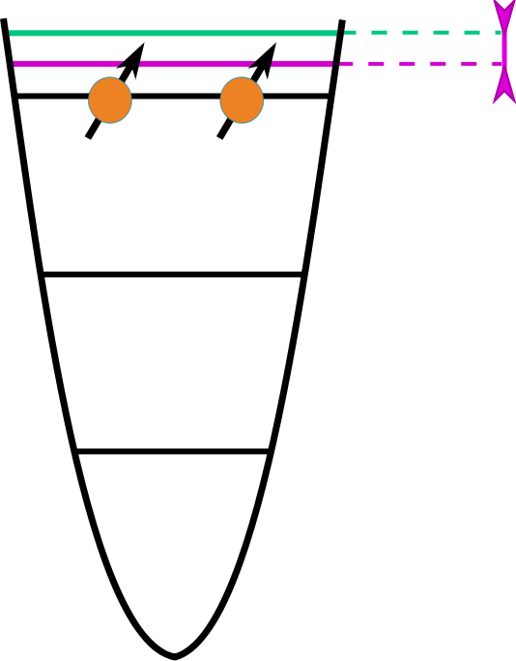
Effet des interactions intra-site
Sur les résonances de relaxation dipolaire
850 Hz
On prédit théoriquement deux résonances
Deux états finaux :
et
 2 Résonances
Etat final n’est pas un état propre de la base moléculaire :
Base atomique
Base moléculaire
29
Notes:
37

Slide 38
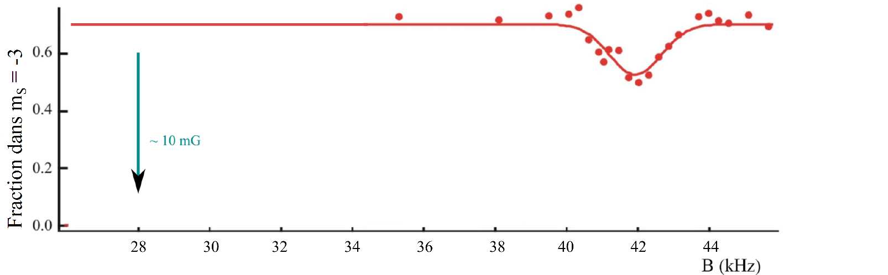
Inhibition de la relaxation dipolaire
⇨ En faisant varier le champ magnétique, il est possible d’inhiber complètement la relaxation dipolaire
Couplage dipolaire pour deux atomes : on néglige les termes inélastiques
Similaire au Hamiltonien de Heisenberg
⇨ Rend possible l’étude de processus à magnétisation fixe
30

Slide 39
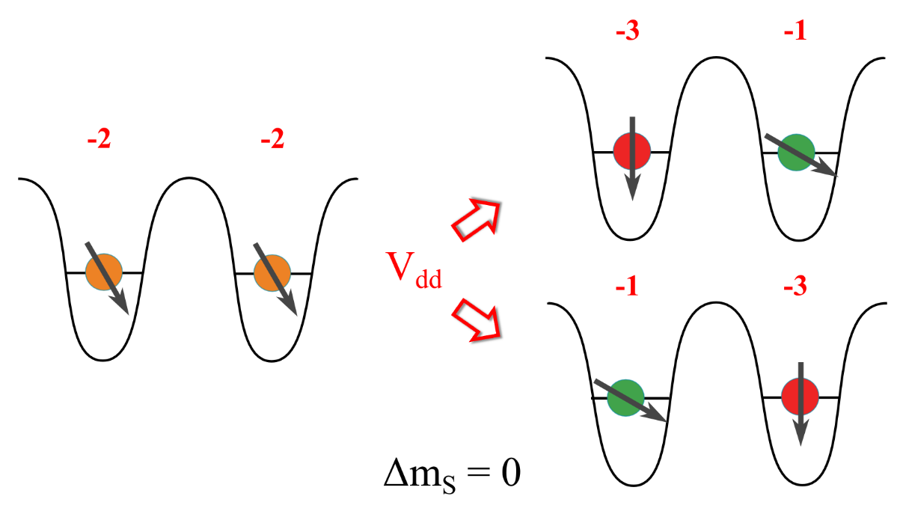
Sommaire
Outils de contrôle des degrés de liberté internes et
externes des atomes
Dynamique d’aimantation :
Relaxation dipolaire en réseau 3D
Observations d’Echange de Spin en réseau 3D
31

Slide 40
Retirer les doublons
Pour éliminer la contribution des interactions intra-site
Un ou deux atome par site
Réseau
Mesure du nombre d’atomes
par imagerie après temps de vol
t
BEC
m_{S} = -3
m_{S} = 3
En fonction du temps t…
Relaxation dipolaire
à champ élevé : B ~ 15 MHz
 Pertes !
32

Slide 41
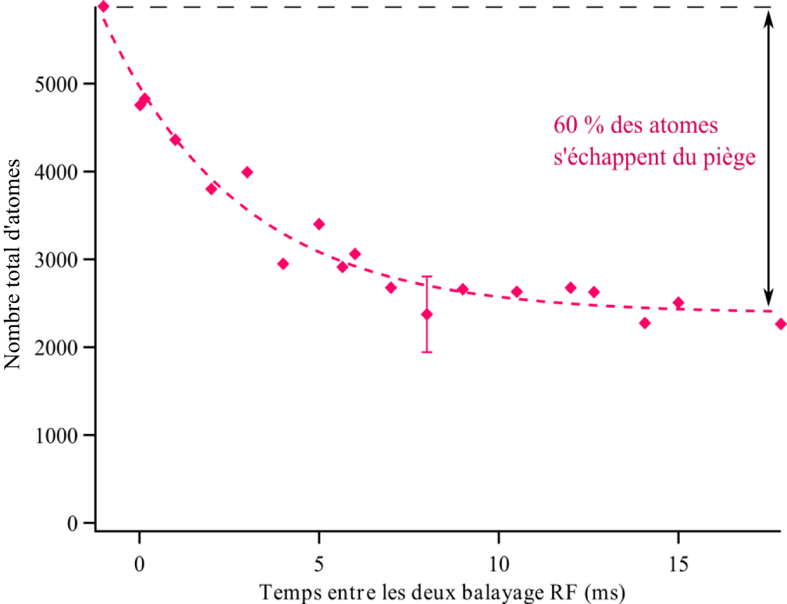
Retirer les doublons
Pour éliminer la contribution des interactions intra-site
Un ou deux atome par site
Réseau
Mesure du nombre d’atomes
par temps de vol
t₀
BEC
m_{S} = -3
m_{S} = 3
Relaxation dipolaire
à champ élevé : B ~ 15 MHz
Temps t (ms)
 Pertes !
32

Slide 42
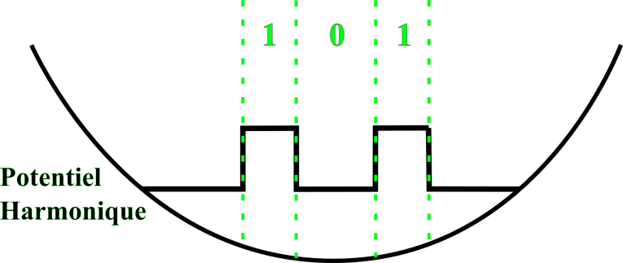
Dynamique de spin avec un seul atome par site
Un ou deux atome par site
Un seul atome par site
Réseau
t₀
BEC
m_{S} = -3
m_{S} = 3
Relaxation dipolaire
à champ élevé : B ~ 15 MHz
 Pertes !
33

Slide 43
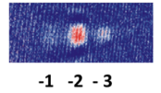
Dynamique de spin avec un seul atome par site
Un ou deux atome par site
Un seul atome par site
Réseau
Effet
quadratique
t₀
BEC
m_{S} = -3
m_{S} = 3
m_{S} = -3
Relaxation dipolaire
à champ élevé : B ~ 15 MHz
Préparation d’état :
 Pertes !
33

Slide 44
Dynamique de spin avec un seul atome par site
Un ou deux atome par site
Un seul atome par site
Réseau
Analyse Stern et Gerlach
Effet
quadratique
t
t₀
BEC
m_{S} = -3
m_{S} = 3
m_{S} = -3
Relaxation dipolaire
à champ élevé : B ~ 15 MHz
Préparation d’état :
 Pertes !
33

Slide 45
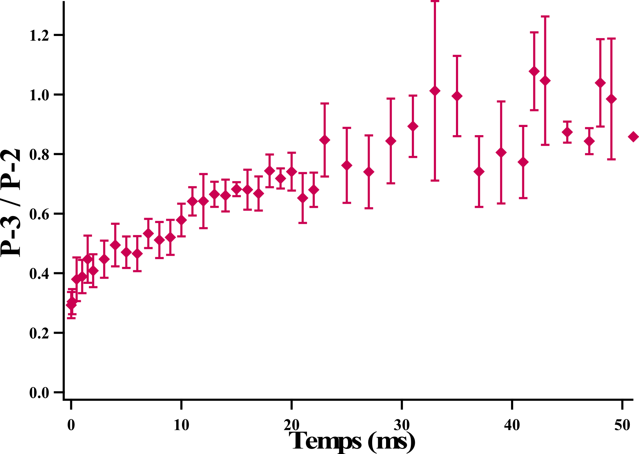
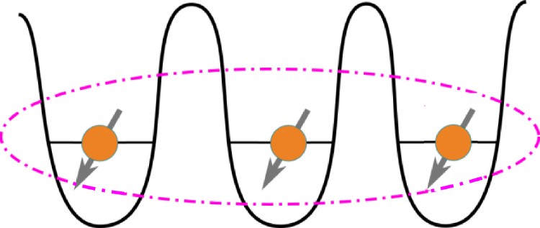
Dynamique de spin
Entre atomes distants
Dynamique !
 Observation d’ interaction dipolaire inter-site
34

Slide 46
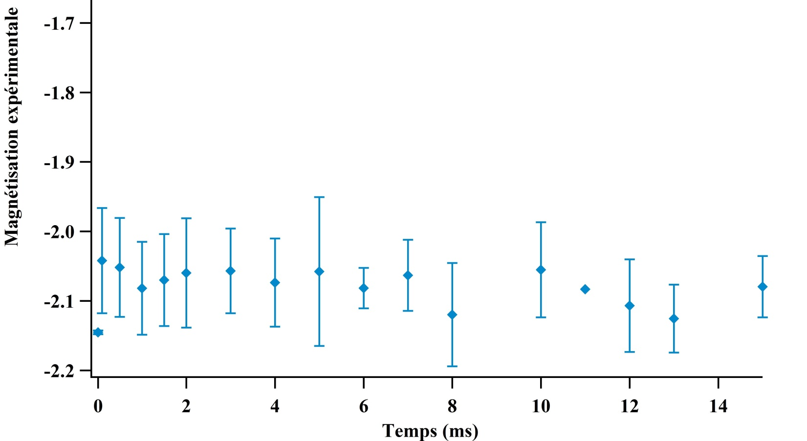
Echange de spin
Entre atomes distants
Dynamique…
…A magnétisation constante
Magnétisation expérimentale :
 1ere observation d’échange de spin dû au couplage dipolaire dans un système à N corps !
35

Slide 47
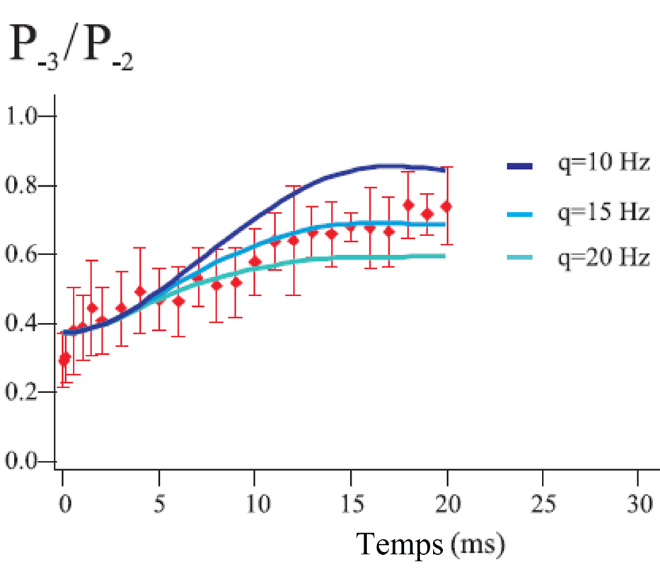
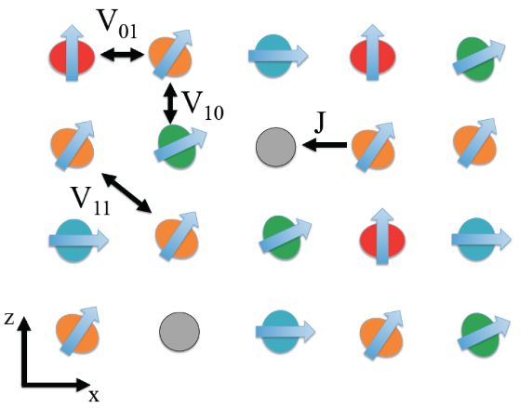
Modèle théorique
Entre atomes distants
Simulations :
Luis Santos
Paolo Pedri
Diagonalisation exacte sur plaquette
Le modèle tient compte :
Passage tunnel d’un site à l’autre
Effet quadratique
(piège optique et réseau)
Valeur expérimentale : q < 25 Hz
Couplage dipolaire entre les sites i et j
Caractère à N corps du système !
36

Slide 48
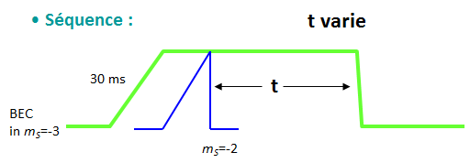
Dynamique de spin
Avec des doublons
Analyse Stern et Gerlach
On mesure le nombre d’atomes dans tous les états de spin
Un ou deux atome par site
Réseau
Effet
quadratique
On s’intéresse à l’évolution de ce système
-3 -2 -1 0 1 2 3
37

Slide 49


Echange de spin
Effet des interactions intra-site
Processus intra-site déjà observé par : I. Bloch⁽¹⁾, Chapman⁽²⁾, K. Sengstock⁽³⁾, et bien d’autres…
Etat initial : Superposition de deux états propres de la base moléculaire
 Fréquence liée à la différence d’énergie entre les deux états propres de la base moléculaire :
T_{C} = 280 µs
⁽¹⁾Widera et al., PRL 95, 190405 (2005)
⁽²⁾Gerving et al., Nature Com, 3, 1169, (2012)
⁽³⁾Krauser et al., Science 10, 343-6167 (2014)
38

Slide 50
Dynamique de spin
Sur une échelle de temps plus longue
Notre compréhension :
Couplage dipolaire accru par la présence de doublons
Spin effectif = 6
Confirmation : la dynamique disparait en présence d’un gradient de champ magnétique
39
Notes:
50

Slide 51

Modèle simpliste
Pour des paires d’atomes distantes en interaction
Deux sites contenant chacun deux atomes
Désaccord entre modèle
et expérience !
(période deux fois plus grande)
Interaction pas limitée aux plus proches voisins
Système à N corps
Résolution exacte impossible !
Pour aller plus loin : Théorie des perturbations au second ordre
état initial :
état final :
i
j
40

Slide 52

Conclusion
Collisions avec changement de la magnétisation
Processus de relaxation dipolaire résonant en réseau 3D
Couplage contrôlé entre degrés de liberté de spin et degrés de liberté orbitaux
Inhibition de la relaxation dipolaire : Vers l’étude d’une physique similaire à celle de la matière condensée
41

Slide 53
Conclusion (2)
Observation d’échange de spin inter-site induit par les interactions dipôle-dipôle…
…Avec un système à N corps
 Intérêt pour l’étude du magnétisme quantique.
Modèle de Heisenberg :
Nouveau type de magnétisme : Les Interactions de Van der Waals et dipôle-dipôle interviennent.
42

Slide 54

Perspectives : Un magnétisme quantique original
Plusieurs types d’échange :
Interactions dipôle-dipôle
Interactions de Van der Waals
Superéchange
 Faire varier leur contributions relatives en faisant varier la profondeur du réseau
Amplitude
oscillations
A basse profondeur :
Dynamique exponentielle
A haute profondeur :
Oscillations cohérentes de spin
Amplitude de la dynamique exponentielle
Différence entre le régime superfluide et le régime de Mott : Intrication ?
Collaboration avec Perola Milman et Thomas Coudreau
43

Slide 55



Perspectives (2)
Relaxation dipolaire entre deux atomes dans deux sites distants :
Possible à champ magnétique très faible
Système à magnétisation libre dans la bande fondamentale du réseau + couplage spin orbite (voir les propositions théoriques de Buchler et Zoller⁽⁴⁾)
Obtention d’une mer de Fermi de Chrome 53 (fin 2014)
Magnétisme avec des particules de spin F = 9/2 :
 Principe d’exclusion de Pauli :
Couplage entre les propriétés de transport et la dynamique de spin
ou
⁽⁴⁾D. Peter et al., arXiv:1410.5667 (2014)
A.W. Glaetzle et al., arXiv:1410.3388 (2014)
44

Slide 56


Remerciements
Tous les membres du LPL
L’équipe :
B. Naylor (PhD),Bébé
Etienne Maréchal,
Laurent Vernac,
Paolo Pedri (Théorie),
Martin Robert-de-Saint-Vincent
Olivier Gorceix,
Bruno Laburthe-Tolra
(Chef d’équipe)Grand
Les anciens : B. Pasquiou, G. Bismut, A. Chotia, A. Sharma
Les collaborateurs : Johnny Huckans, Luis Santos
Merci de votre attention !

Slide 57




Un effet systématique au cours de l’analyse Stern et Gerlach
Un effet de la densité
Procédure de libération et recapture du nuage

Slide 58


Effet des interactions intra-site
Sur les résonances de relaxation dipolaire
Données prises à un Profondeur du réseau :
⇨ Résonance attendue à 45 kHz
U’
Décalage en énergie de :
l’état fondamental
U’ – U ~ -2,5 kHz
Décalage en énergie de :
l’état excité
U
30
Notes:
58

Slide 59


Effet des interactions intra-site
Avec 3 atomes par site
Chargement rapide du réseau :
Certains sites contiennent 3 atomes
Théorie par Paolo Pedri
Prédit quatre résonances :
Compatible avec nos observations
Calcul très difficile : Problème à trois corps
32
Notes:
59

Slide 60
Mesure du nombre de doublons
expérience
Un ou deux atome par site
t
BEC
m_{S} = -3
m_{S} = 3
Relaxation dipolaire
à champ élevé
B ~ 15 MHz
Mesure du nombre d’atomes
par temps de vol
 Pertes !
37

Slide 61


Mesure interférométrique
De la valeur de l’effet quadratique résiduel induit par la présence du réseau et du piège dipolaire
Au terme de la séquence
Phase acquise par les atomes :
Les contributions linéaires sont s’annulent
q = 0 : population dans m_{S} = -3 constante
q ≠ 0 : extinction à et résurgence à .
q < 25 Hz

Slide 62


Echange de spin à longue portée
Introduire à l’aide d’un gradient un décalage en énergie magnétique entre deux sites voisins
La dynamique disparait quand le gradient augmente
 Met hors résonance tout processus à longue distance
 Dynamique observée induite par les interactions dipolaires à longue portée
40

Slide 63

Echange de Spin
En présence d’un gradient de champ
magnétique
Introduire à l’aide d’un gradient un décalage en énergie magnétique entre deux sites voisins
 Met hors résonance tout processus à longue distance
Mesure de l’amplitude de la dynamique en fonction du gradient

Slide 64

Echange de Spin en réseau 3D
Nouveau régime

Slide 65

Fréquence des oscillations de spin

Slide 66


Deux spins macroscopiques de polarisations opposées
Préparation d’état spatialement sélective
Réseau de pas 4,2 µm

Slide 67



Dynamique de spin dans un double puits
Pb : 20 ms pour couper le gradient : Relaxation dipolaire
Dynamique de spin gelée !!

Slide 68

Echange de Spin  Intrication ?
Intrication :
Observable dans le régime de Mott et pas dans le régime superfluide
Trouver le bon témoin d’intrication :
collaboration avec Perola Milman et Thomas Coudreau du MPQ
Mesurer les fluctuations de spin

